Slide 1
臺灣OCLC管理成員聯盟 營運現況
計畫主持人：陳光華
國立臺灣大學圖書資訊學系教授
兼圖書館館長
2023年4月27日
報告人：陳慧華 臺大圖書館系統資訊組

Slide 2
1
報告大綱
OCLC簡介
2
臺灣OCLC管理成員館 聯盟現況

Slide 3
全球最大的圖書館合作組織
1967年創立
非營利機構
會員類型多樣
會員主導、會員管理
董事會：16位
全球理事會：48個理事代表
3個地區理事會：亞太地區、美洲地區、歐洲/中東/非洲地區

Slide 4
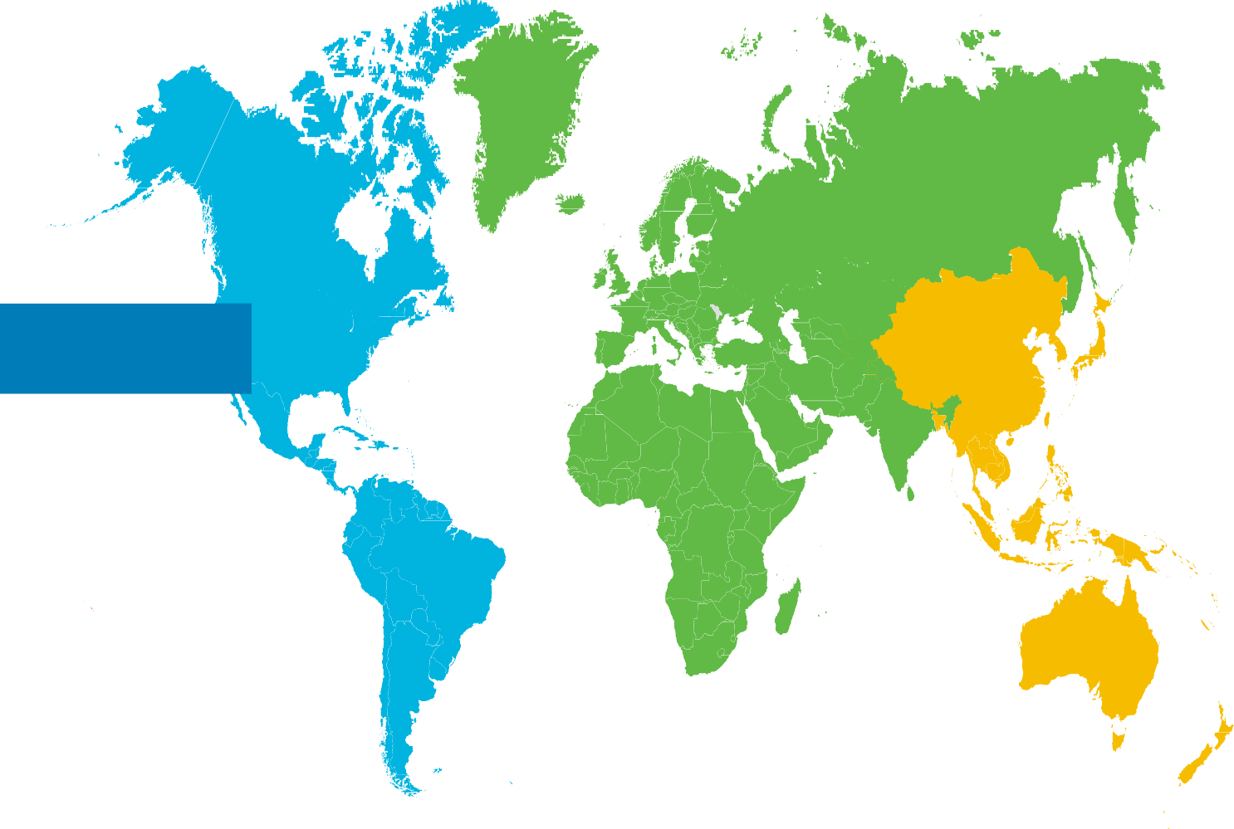
OCLC各地區會員分佈量
歐洲/中東/非洲
（EMEA）
5,513個會員 分佈於71國
美洲
亞太地區
21,075個會員 分佈於30國
2,575個會員 分佈於22國
29,163個，遍佈於123個國家（至2022年1月止）

Slide 5
亞太地區圖書館參與OCLC 現況
會員圖書館來自夏威夷以西的地區，包括北半球的中國、韓國與日本， 南半球的澳洲與紐西蘭，以及西方的巴基斯坦。2022年亞太地區共 2,575個會員館，分佈於22個國家。
日本早稻田大學圖書館最早加入
意在主動推展日本文化，讓相關的日本研究議題皆能透過OCLC 的書目資料庫，讓全球使用者查找與取得日本資源來協助研究。
多以圖書館為單位個別加入
以聯盟方式集體加入OCLC為少數
新加坡（2000年）、澳洲、紐西蘭、臺灣（2007年） 與馬來西亞（2012年）

Slide 6
OCLC亞太地區理事代表選舉
理事代表任期三年
OCLC每年皆舉辦選舉
由亞太地區會員圖書館投票選出
國立臺灣大學圖書館唐牧群顧問為亞太地區理事代表，
並於2022年11月接任亞太地區理事會主席一職，任期至2023年10月。

Slide 7
2023年OCLC亞太地區理事代表
姓名 | 單位/職務 | 國家 | 任期
Muh-Chyun Tang(主席) | 國立臺灣大學圖書館顧問 | 臺灣 | 2024/10 (主席任期:2023/10)
Gaye Rowley | 早稻田大學圖書館館長 | 日本 | 2023/10
Shuqing Chu | 浙江圖書館館長 | 中國 | 2024/10
Helen Thomas | 坎特伯雷大學圖書館副館長 | 紐西蘭 | 2024/10
Jianzhong Wu | 澳門大學圖書館館長 | 澳門 | 2024/10
Farrukh Shahzad (新任) | 福爾曼基督教學院圖書館館長 | 巴基斯坦 | 2025/10
Maureen Sullivan (新任) | 格里菲斯大學 | 澳洲 | 2025/10

Slide 8
1
報告大綱
OCLC簡介
2
臺灣OCLC管理成員館 聯盟現況

Slide 9
臺灣OCLC管理成員館聯盟計畫目標
協助臺灣地區有意願之圖書館加入OCLC管理成
員館，提升編目效益、撙節整體經費。
目標一
上傳中文書目至WorldCat書目資料庫，推動中文
書目國際化、增進臺灣出版品曝光率。
目標二
參與OCLC會員理事會之國際事務，為臺灣圖書
館界發聲、提升國際影響力。
目標三

Slide 10
臺灣OCLC管理成員館聯盟工作項目
採購Connexion
國際參與 行政事務 會員招募 會員服務 訓練活動
採購案辦理、年費協商
理事代表、APRC年會、書目上傳
計畫管理、自籌款收繳、使用統計
意願調查、非成員館發信招募
成員館諮詢、會員大會
教育訓練、新知分享

Slide 11
2023年自籌款規畫
自籌款 約新台幣 500萬元
教育部補助款 約新台幣 600萬元
前提：由教育部補助計畫整體40%，
約新台幣600萬元。
自籌款經費需求約新台幣500萬元
支付OCLC年費
上傳5萬筆書目
折抵美金10萬元
支付OCLC聯盟營運費（人事費、活動費等）
2017年起，依據「自籌結餘款運用要點」，自籌款結餘款項流用至
下一年度。

Slide 12
2023年各級成員館分攤金額
依民國111年11月16日第25次推動館會議決議：
(一)聯盟於2023年繼續向教育部申請計畫。2023年成員館自籌款依
現行各級分攤表為基準調漲。
(二)未來自籌款實際收繳金額依教育部當年度補助金額再行調整。
聯盟於2022年12月進行2023年意願調查，共計有62個成員館願意 繼續參與聯盟。
Notes:
2023年成員館自籌款分攤金額依OCLC WorldCat書目資料庫之使用量和單位類型劃分級數，新加盟之成員館依單位類型設定級數，重新加盟之成員館級數則參考過去的使用量認定。實際繳款金額依教育部補助金額再行調整，預計於每年7、8月收繳成員館自籌款。

Slide 13
2023年各級成員館分攤金額
新級數 | 新使用量級距(2年使用量總量) | 2023年金額 | 成員館數 | 預計籌得金額
1 | 其他圖書館 | 10,600 | 2 | 21,200
2 | 專門/醫學圖書館 | 21,200 | 9 | 190,800
3 | 公共圖書館 | 26,500 | 3 | 79,500
4 | 技專圖書館 | 31,800 | 8 | 254,400
5 | 大學圖書館 | 37,100 | 18 | 667,800
6 | 4,500-6,000 | 47,700 | 6 | 286,200
7 | 6,000-10,000 | 63,600 | 2 | 127,200
8 | 10,000-20,000 | 106,000 | 6 | 636,000
9 | 20,000-30,000 | 132,500 | 3 | 397,500
10 | 30,000-40,000 | 164,300 | 3 | 492,900
11 | 40,000-45,000 | 180,200 | 0 | 0
12 | 45,000-50,000 | 318,000 | 0 | 0
13 | 50,000-55,000 | 424,000 | 0 | 0
14 | 55,000-60,000 | 508,800 | 1 | 508,800
15 | 60,000-80,000 | 540,600 | 0 | 0
16 | 80,000-100,000 | 572,400 | 0 | 0
17 | 100,000-120,000 | 614,800 | 0 | 0
18 | 120,000- | 657,200 | 1 | 657,200
總計 |  |  | 62 | 4,319,500
*館數統計截至2023年2月

Slide 14
2023年各級成員館原編上傳筆數分配
分攤筆數 | 館數 | 分攤筆 數小計 | 成員館
100筆 | 36 | 3,600 | 從未上傳過的成員館
300筆 | 3 | 900 | 元智大學、臺北藝術大學、靜宜大學
500筆 | 6 | 3,000 | 高雄科技大學、輔仁大學、臺北教育大學、東海大學、國立 公共資訊圖書館、朝陽科技大學
700筆 | 4 | 2,800 | 臺北市立圖書館、長庚大學、國立臺灣圖書館、國家表演藝 術中心國家兩廳院
1,000筆 | 6 | 7,000 | 中山大學、臺灣師範大學、淡江大學、清華大學、中興大學 中央研究院
3,000筆 | 3 | 9,000 | 成功大學、中正大學、陽明交通大學
5,000筆 | 3 | 15,000 | 政治大學、國家圖書館、新北市立圖書館
11,100筆 | 1 | 11,100 | 臺灣大學
合計 | 62 | 51,400 | 請第4級以上成員館多協助分攤原編書目上傳量
*依據各館於意願調查表上所填數字、2022年聯盟規定各館需上傳數量及2020年 和2021年平均上傳量進行分配。

Slide 15
2023年OCLC計畫案
繼續向教育部提出民國112年「我國加入OCLC管理成員 館聯盟計畫案」計畫案，爭取經費補助，已於2023年1 月16日函送教育部。
倘若教育部未通過民國112年計畫案，全體會員館同意共
同支付已使用OCLC服務之費用。

Slide 16
如有相關問題， 歡迎洽詢聯盟。
Email : oclctw@gmail.com
臺灣OCLC管理成員館聯盟Website： https://www.oclcgmc.tw
臺灣 OCLC管理成員館聯盟 Facebook：
https://www.facebook.com/groups/1440836786158608/
Notes:
請聯絡國立臺灣大學圖書館OCLC計畫助理，後續會正式發函邀請，待填妥相關文件，
會向OCLC台北辦事處申請開通帳號，即可使用OCLC Connexion服務。

